Slide 1
FFT frente a wavelets
TALLER · ANÁLISIS ESPECTRAL Y WAVELETS
Compresión de un ECG y aislamiento de fuentes puntuales en una imagen del telescopio James Webb
Juan Esteban Martinez Herrera · Juan David Cuartas
Universidad del Quindío · Universidad del Valle
Notes:
Presentación de los Ejercicios 1 (compresión de un ECG) y 2 (aislamiento de fuentes puntuales en una imagen del JWST). El hilo conductor: cada método elige una base distinta para describir los datos con pocos coeficientes. En azul se usa siempre la FFT y en rojo la DWT, igual que en las figuras.

Slide 2
Siglas y términos que aparecen
ANTES DE EMPEZAR
TRANSFORMADAS
MEDIDAS
DATOS Y FENÓMENOS
FFT
MSE
ECG · QRS
Transformada rápida de Fourier (Fast Fourier Transform): ondas sinusoidales.
Error cuadrático medio (Mean Squared Error).
Electrocardiograma; QRS es el pico agudo de cada latido.
CR
DWT
Razón de compresión: N muestras entre M coeficientes conservados.
MIT-BIH
Transformada wavelet discreta: ondas cortas a varias escalas.
Base de datos de arritmias; registro 208.
RMS
JWST · IC 348
db2 · db4 · bior2.2
Raíz del valor cuadrático medio: tamaño típico del error.
Telescopio James Webb; IC 348, región de formación estelar.
Familias de wavelets: Daubechies y biortogonal.
MAD
Gibbs (ringing)
L · cA₂
Desviación absoluta mediana: dispersión robusta del ruido.
Oscilaciones junto a un salto o un corte brusco.
L: niveles de descomposición. cA₂: parte suave del nivel 2.
Parseval
Código de color
Umbral suave (λ)
La energía no cambia al transformar: el error es la energía descartada.
Azul = FFT. Rojo = DWT, en todas las figuras.
Resta λ a cada coeficiente y anula los menores.
Notes:
Definir las siglas antes de ver resultados. Dos ideas para llevarse: el MSE es la energía descartada dividida por el número de datos (Parseval), y el CR cuenta coeficientes, no bits. El código de color se mantiene: azul para la FFT y rojo para la DWT.

Slide 3
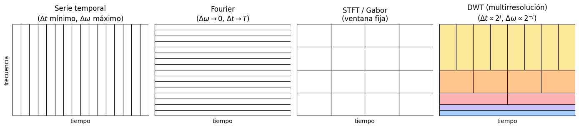
Dos maneras de repartir tiempo y frecuencia
LA IDEA
QUÉ REPRESENTA
CÓMO SE OBTUVO
Cada rectángulo es un átomo: ancho = resolución en tiempo (Δt), alto = resolución en frecuencia (Δω).
Esquema del principio de Heisenberg–Gabor: Δt · Δω ≥ 1/2. El área de un átomo no puede ser menor.
Fourier fija la frecuencia y pierde el tiempo. La DWT usa átomos cortos para frecuencias altas y largos para las bajas: ideal para transitorios.
Notes:
Esta figura es esquemática, no sale de datos. Fourier: columnas muy delgadas en frecuencia, anchas en tiempo. DWT: celdas anchas y bajas a baja frecuencia, estrechas y altas a alta frecuencia. Todas con área mínima Δt·Δω ≥ 1/2 (Heisenberg–Gabor). Por eso la DWT sirve para un QRS corto sobre una línea base lenta.

Slide 4
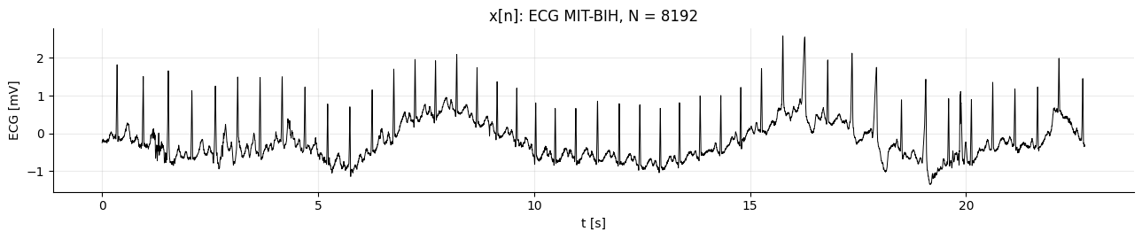
La señal: latidos agudos sobre una línea base lenta
EJERCICIO 1 · ECG
QUÉ REPRESENTA
CÓMO SE OBTUVO
Electrocardiograma (ECG) del registro 208 de MIT-BIH: 22.8 s, N = 8192 muestras a 360 Hz, en milivoltios (mV).
Fragmento de N = 8192 muestras tomado del registro de 5 min; es la entrada común de la FFT y la DWT.
Cada pico agudo es un complejo QRS (≈ 80 ms), el transitorio que importa conservar. El 80 % de la energía está en la banda lenta (0–5.6 Hz).
Notes:
Señal de entrada. Los picos de 1.5 a 2.5 mV son los QRS; la deriva lenta de la línea base entre −1 y 1 mV concentra la mayor parte de la energía (80 % en A5, 0–5.6 Hz). Ese contraste entre transitorio corto y fondo lento es lo que hace interesante comparar FFT y DWT.

Slide 5
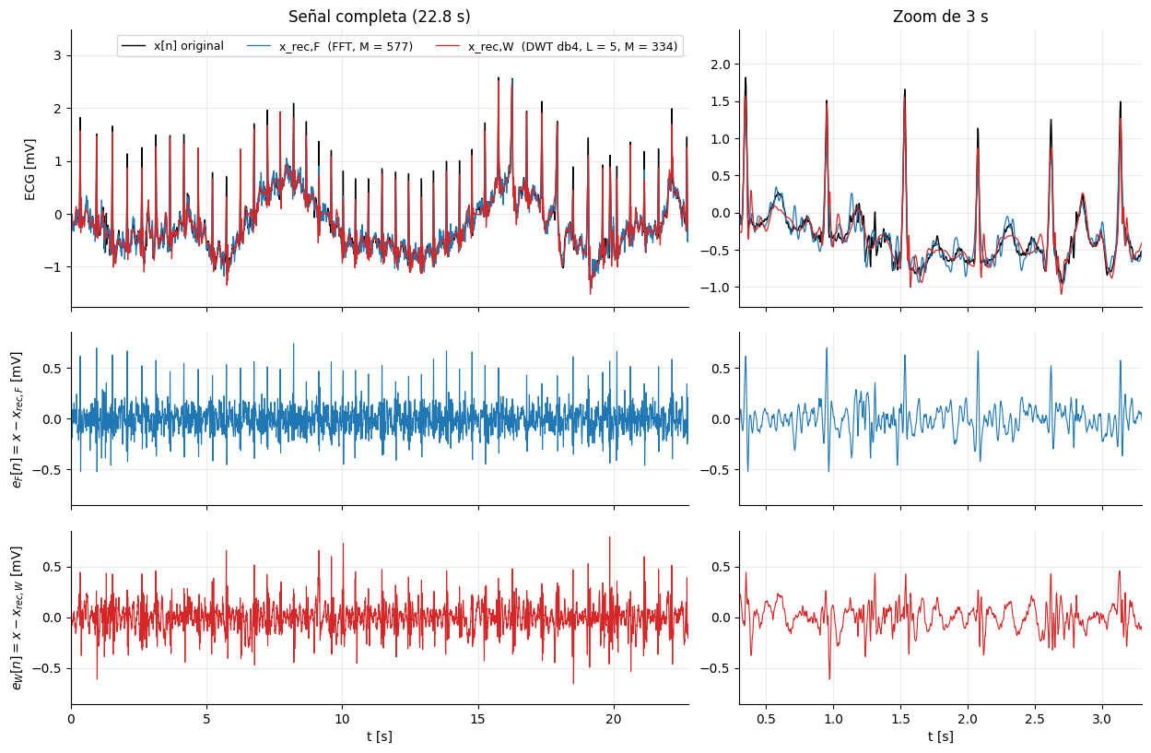
Mismo error con 334 coeficientes en vez de 577
EJERCICIO 1 · RESULTADO
QUÉ REPRESENTA
Señal original (negro) y reconstrucciones con FFT (azul) y DWT (rojo). Debajo, el error de cada una y un zoom de 3 s.
CÓMO SE OBTUVO
Se conservan los coeficientes mayores hasta sumar el 95 % de la energía y se invierte la transformada.
Error igual (MSE 0.0163 y 0.0162 mV²), pero la DWT usa 42 % menos coeficientes: CR 24.5 frente a 14.2.
Notes:
El error es el mismo porque ambas bases son ortonormales: por Parseval el MSE es la energía descartada dividida por N, y los dos métodos descartan cerca del 5 %. La diferencia está en cuántos coeficientes hacen falta: 334 (4.08 % de N) con la DWT frente a 577 (7.04 %) con la FFT. En el zoom, la curva azul ondula entre latidos y la roja llega más cerca de los picos R (retención 0.81 frente a 0.68).

Slide 6
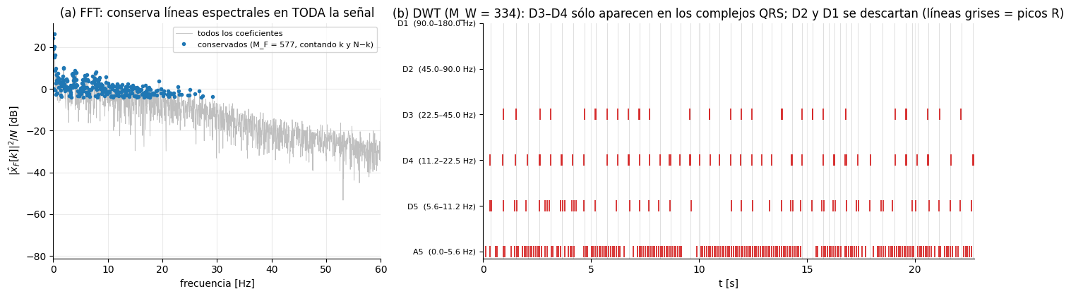
La DWT guarda detalle solo donde hay latido
EJERCICIO 1 · DÓNDE ESTÁ LA INFORMACIÓN
QUÉ REPRESENTA
CÓMO SE OBTUVO
(a) Frecuencias que guarda la FFT. (b) Coeficientes que guarda la DWT por banda (A5 grave … D1 aguda) y en el tiempo.
Cada marca es un coeficiente retenido con el criterio del 95 % de energía; las líneas grises son los picos R.
D3 y D4 guardan coeficientes casi solo dentro de los latidos (100 % y 96 %, en ventanas que son el 25 % del tiempo). D2 y D1 se descartan.
Notes:
Es la prueba visual de la localización. La FFT conserva 577 líneas repartidas hasta 29.2 Hz, sin saber cuándo ocurre cada cosa. En la DWT, las bandas D3 (22.5–45 Hz) y D4 (11.2–22.5 Hz) solo aparecen alineadas con los picos R; D2 y D1 (45–180 Hz, 0.35 % de la energía) quedan vacías. Los coeficientes de A5 (80 % de la energía) se reparten por todo el registro: solo el 28 % cae dentro de los QRS.

Slide 7
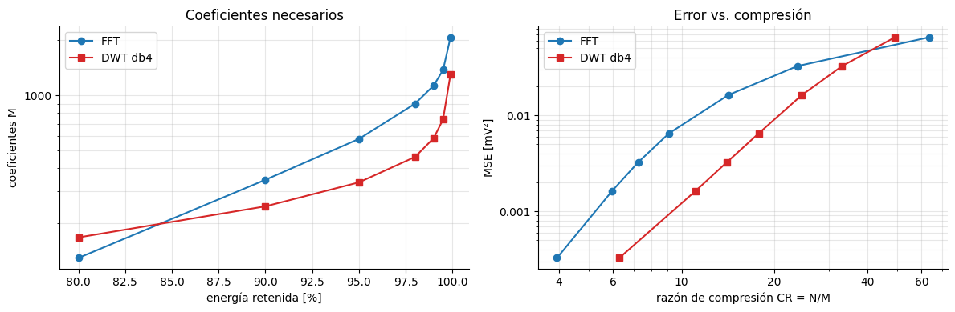
A igual compresión, la DWT comete menos error
EJERCICIO 1 · COMPRESIÓN FRENTE A ERROR
QUÉ REPRESENTA
CÓMO SE OBTUVO
Izquierda: coeficientes necesarios según la energía retenida. Derecha: MSE frente a CR, en escala logarítmica.
Se repite el cálculo con energías de 80 % a 99.9 % y en 13 segmentos distintos del registro.
La DWT usa menos coeficientes en 13 de 13 segmentos (289 frente a 515 en promedio, −44 %). Única excepción: con solo el 80 % de energía gana la FFT.
Notes:
En la gráfica de la derecha, la curva roja queda por debajo de la azul: menos error para la misma compresión. A 95 % de energía, CR de 24.5 (DWT) frente a 14.2 (FFT). A 80 % de energía la FFT necesita menos coeficientes (129 frente a 167); desde el 90 % la DWT gana (247 frente a 345). Conviene mostrar también esta excepción. Límite: un solo registro y una sola familia (db4); el CR cuenta coeficientes, no bits.

Slide 8
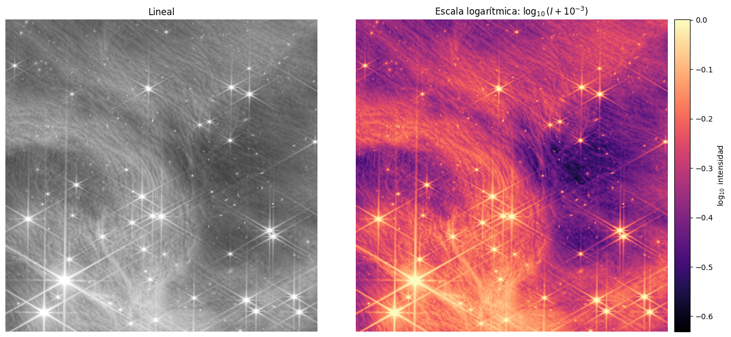
IC 348 visto por el telescopio James Webb (JWST)
EJERCICIO 2 · LA IMAGEN
QUÉ REPRESENTA
El mismo recorte de 2048 × 2048 px en escala lineal (izquierda) y logarítmica (derecha), que revela el fondo débil.
CÓMO SE OBTUVO
TIFF de 38 204 × 30 866 px → luminancia → promedio en bloques de 3 × 3 → recorte → normalizada a [0, 1].
Estrellas con espigas de difracción sobre una nebulosa: el fondo no es plano ni vacío (no es un campo profundo).
Notes:
Aclarar desde el inicio: IC 348 es una región de formación estelar, no un campo profundo, y la imagen es una composición en color convertida a luminancia (no es flujo lineal). Se promedió en bloques de 3 × 3 porque, sin reducir, las fuentes medían unos 6.6 px de FWHM, comparable al periodo de corte del filtro (8 px). Los MSE son relativos a la escala [0, 1] tras normalizar por percentiles 0.5–99.95 %.

Slide 9
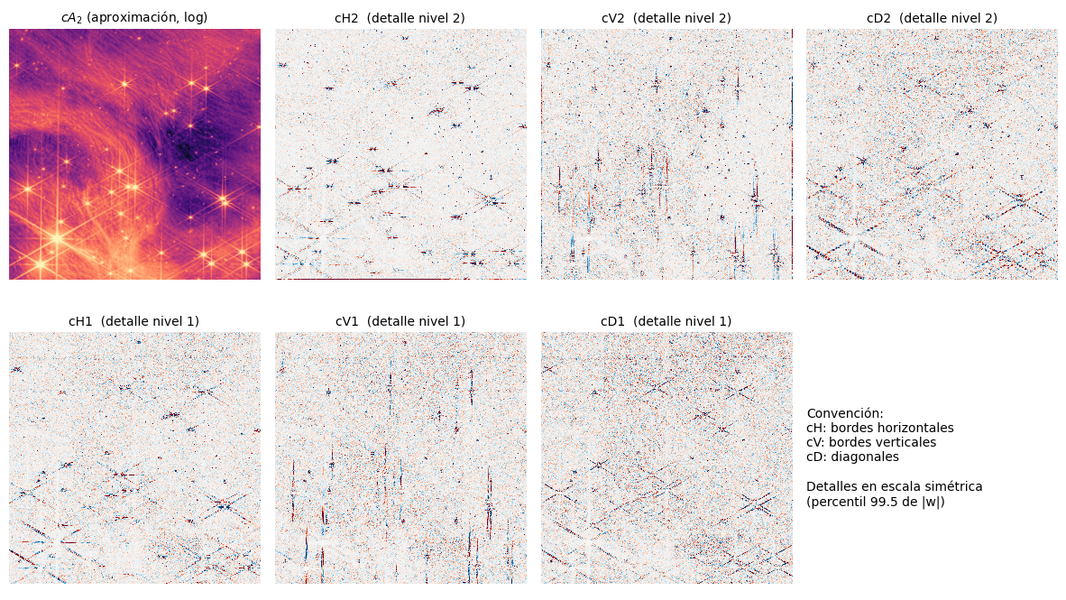
DWT 2D: una parte suave y detalles por nivel
EJERCICIO 2 · MÉTODO CON WAVELETS
QUÉ REPRESENTA
cA₂: imagen suavizada del nivel 2. cH, cV, cD: bordes horizontales, verticales y diagonales (niveles 2 y 1).
CÓMO SE OBTUVO
DWT 2D con db2 y L = 2. Para aislar fuentes se hace cA₂ = 0 y se aplica un umbral suave λ = 0.0314 a los detalles.
Las estrellas viven en los detalles: tras el umbral sobrevive solo el 3.96 % de esos coeficientes.
Notes:
Los detalles se muestran en escala simétrica (percentil 99.5 de |w|). El umbral universal λ = σ̂·√(2 ln n) = 0.0314 (5.5 σ̂), con σ̂ = 0.0057 estimada con la MAD de cD₁ dividida por 0.6745. Al anular cA₂ se quita el fondo y la nebulosa, como un pasa-altas; el umbral suave elimina el ruido de detalle.

Slide 10
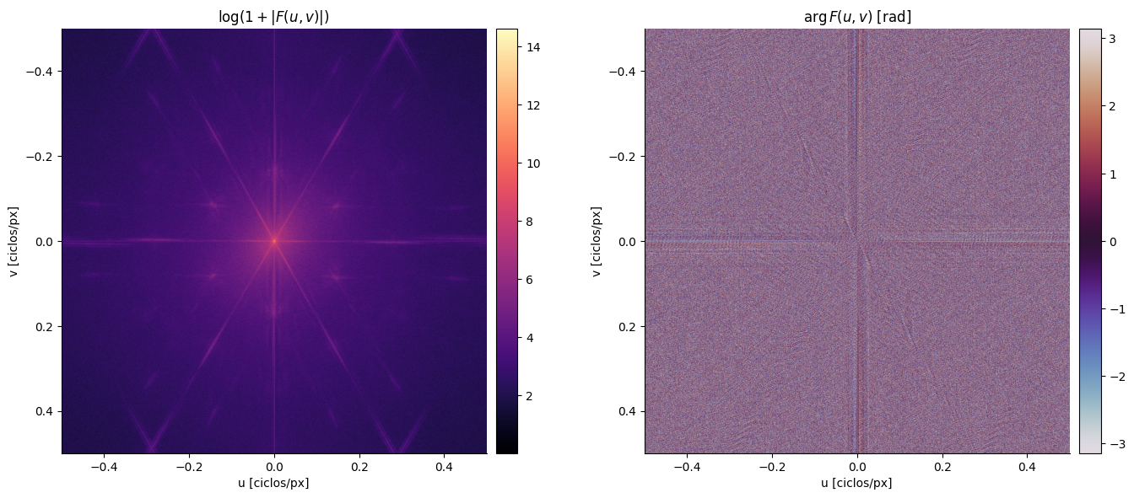
FFT 2D: la energía se concentra en el centro
EJERCICIO 2 · MÉTODO CON FOURIER
QUÉ REPRESENTA
Izquierda: magnitud del espectro (log). Derecha: fase. Los ejes son frecuencias en ciclos por píxel.
CÓMO SE OBTUVO
FFT 2D centrada, filtro pasa-altas gaussiano con frecuencia de corte f_c = 1/8 ciclos/px y FFT inversa.
El centro brillante es el fondo y las estructuras grandes; las espigas de difracción son líneas radiales.
Notes:
El filtro es H = 1 − exp(−D²/2D₀²), con D₀ = f_c/√(2 ln 2) = 0.106 ciclos/px, de modo que H vale 0.5 en f_c = 1/8 (estructuras de unos 8 px de periodo). H(0) = 0: se elimina la media local. La fase parece ruido, pero contiene la posición de las estructuras.

Slide 11
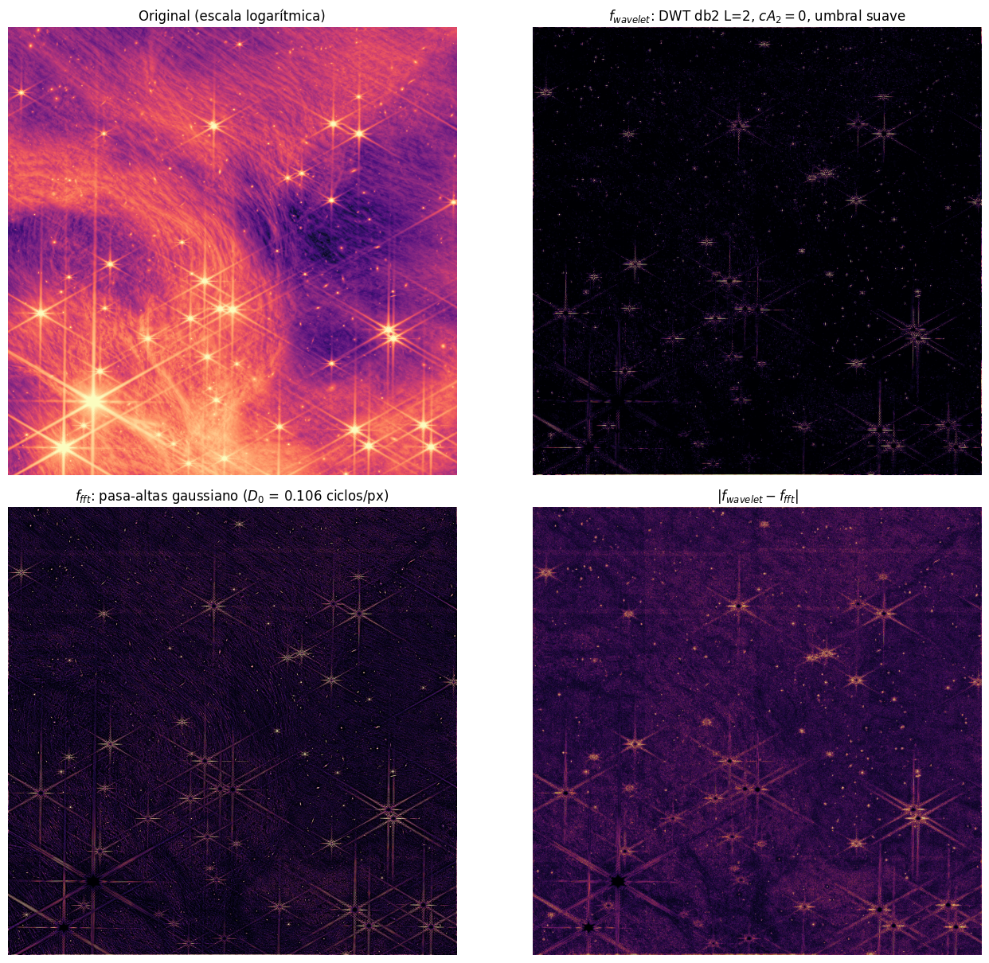
Dos maneras de aislar las fuentes puntuales
EJERCICIO 2 · RESULTADO
QUÉ REPRESENTA
Arriba: original (escala log) y resultado con wavelet. Abajo: resultado con FFT y diferencia absoluta entre ambos.
CÓMO SE OBTUVO
Wavelet: db2, L = 2, cA₂ = 0 y umbral suave. FFT: pasa-altas gaussiano con f_c = 1/8 ciclos/px.
2.2×
cielo más limpio con la wavelet (RMS 0.0050 frente a 0.0112)
0.88
correlación de forma con la FFT; la wavelet obtiene 0.60
Notes:
Es la imagen más llamativa. Arriba a la derecha, la wavelet deja un cielo casi negro con las estrellas y sus espigas; abajo a la izquierda, la FFT conserva textura de fondo y ondulaciones alrededor de las estrellas brillantes. Correlación de forma sobre recortes de 11 × 11 px de 37 fuentes de referencia.

Slide 12
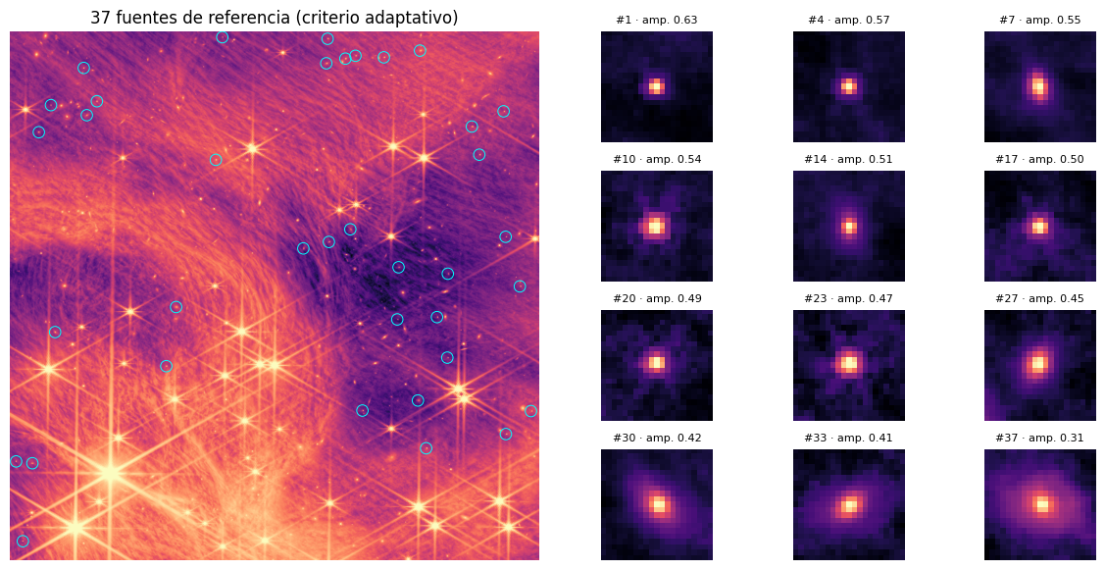
37 fuentes de referencia para medir
EJERCICIO 2 · CÓMO SE MIDIÓ
QUÉ REPRESENTA
Izquierda: las 37 fuentes elegidas (círculos). Derecha: 12 de ellas ampliadas, de la más brillante a la más tenue.
CÓMO SE OBTUVO
Máximos en la imagen sin nebulosa (gaussiana de 1 px menos gaussiana de 20 px); se exigen fuentes compactas (área ≤ 12 px) y aisladas.
Con ellas se mide, para cada método, la posición del máximo, la forma y la fracción del pico que se conserva.
Notes:
Como el fondo es una nebulosa, la detección directa no sirve; se detecta sobre la imagen residual (gaussiana de 1 px menos gaussiana de 20 px). Criterio: área a mitad de máximo ≤ 12 px (mediana 9 px), borde de la ventana por debajo del 35 % de la amplitud y al menos 10 σ. El cielo vacío es el 85.5 % de los píxeles. Límite: son 37 fuentes elegidas sobre la misma imagen.

Slide 13
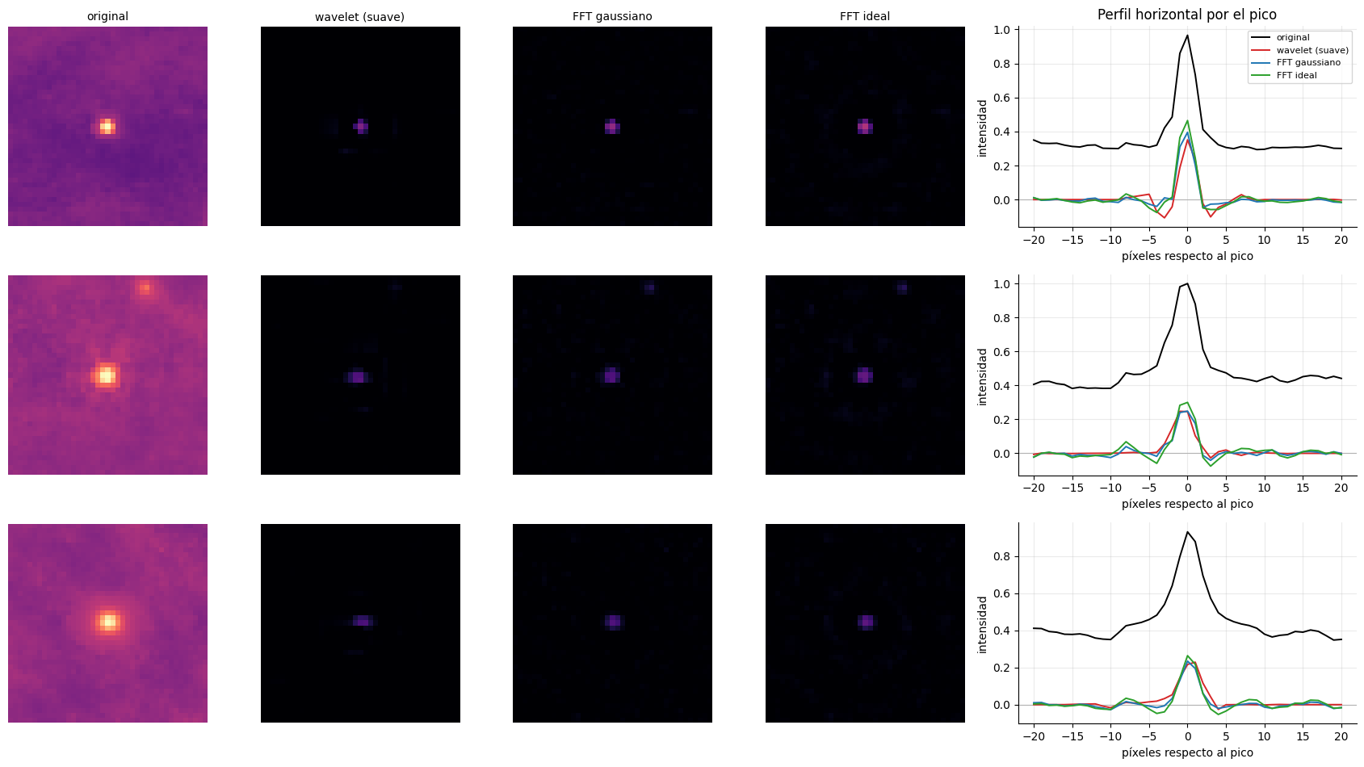
Qué hace cada filtro con una misma estrella
EJERCICIO 2 · TRES FUENTES
QUÉ REPRESENTA
Cada fila es una fuente: recorte original, resultado de cada método y perfil horizontal por el pico (negro = original).
CÓMO SE OBTUVO
Wavelet con umbral suave (rojo), FFT gaussiana (azul) y FFT ideal de corte abrupto (verde) sobre el mismo recorte.
Los tres quitan el fondo y dejan entre el 47 % y el 59 % del pico. Ninguno conserva la fuente intacta.
Notes:
Retención del pico: wavelet 0.47, FFT gaussiana 0.51, FFT ideal 0.59. Esto se explica en parte porque ambos métodos eliminan la baja frecuencia propia de la fuente (cA₂ = 0 en la wavelet, H(0) = 0 en la FFT). En la wavelet se ven además los escalones de la rejilla diádica y un pozo negativo junto al pico.

Slide 14
Ningún método gana en todo
EJERCICIO 2 · PREGUNTA A, FIDELIDAD
DWT · WAVELET DB2, L = 2
FFT · PASA-ALTAS GAUSSIANO
2.2×
0.88
cielo vacío más limpio
correlación de forma
Frente a 0.60 de la wavelet, que además deforma más la fuente.
RMS en cielo vacío: 0.0050 frente a 0.0112 de la FFT.
Forma: correlación 0.60. Posición del máximo a ≤ 1 px: 92 %.
Posición del máximo a ≤ 1 px: 100 %. Cielo vacío: RMS 0.0112.
Para detectar fuentes, la wavelet. Para medir forma y flujo, el pasa-altas gaussiano. Medido sobre 37 fuentes de referencia.
Notes:
Correlación de forma sobre recortes de 11 × 11 px. No es un artefacto de los parámetros en la forma: con λ entre 2 σ̂ y 5.5 σ̂ la wavelet nunca pasa de 0.62, y el gaussiano con f_c entre 1/16 y 1/4 va de 0.75 a 0.98. El cielo sí depende: con f_c = 1/4 el gaussiano llega a RMS 0.0069, comparable a la wavelet, pero retiene solo 0.22 del pico. Además la DWT no es invariante a traslaciones: la misma estrella conserva entre 37 % y 80 % del pico según su posición respecto a la rejilla de 4 px.

Slide 15
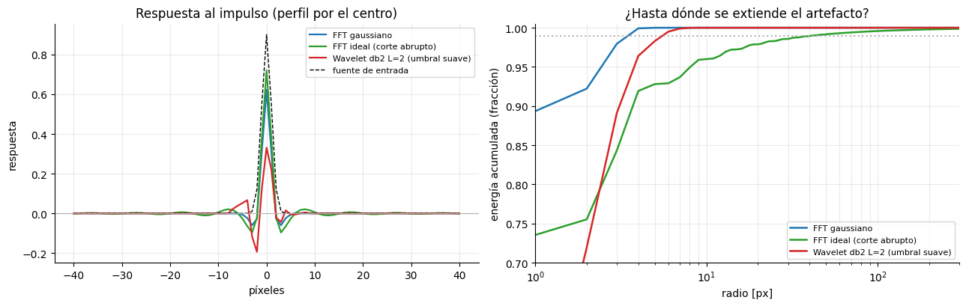
El efecto Gibbs nace del corte abrupto
EJERCICIO 2 · PREGUNTA B, GIBBS
QUÉ REPRESENTA
CÓMO SE OBTUVO
Izquierda: respuesta de cada filtro a una fuente puntual. Derecha: energía acumulada dentro de cada radio.
Se filtra un impulso con la FFT gaussiana, la FFT ideal (corte abrupto) y la wavelet db2 con L = 2.
El filtro ideal oscila lejos: su 99 % de energía llega a 42 px (Gibbs). El gaussiano y la wavelet se apagan en 4 y 6 px, aunque la wavelet deja un lóbulo negativo mayor.
Notes:
Un filtro en frecuencia es una convolución con h, la transformada inversa de H. Si H tiene un corte abrupto, h es un núcleo jinc que decae lento y oscila por toda la imagen. En una dimensión, la serie de Fourier truncada de un salto rebasa su valor en (1/π)·Si(π) − 1/2 = 8.949 % sin importar cuántos términos se usen. El gaussiano casi no produce Gibbs; su halo negativo (−0.10 del pico) viene de H(0) = 0. La wavelet acota dónde aparecen los artefactos (soporte compacto) pero no su amplitud: su lóbulo negativo va de −0.20 a −0.58 del pico.

Slide 16
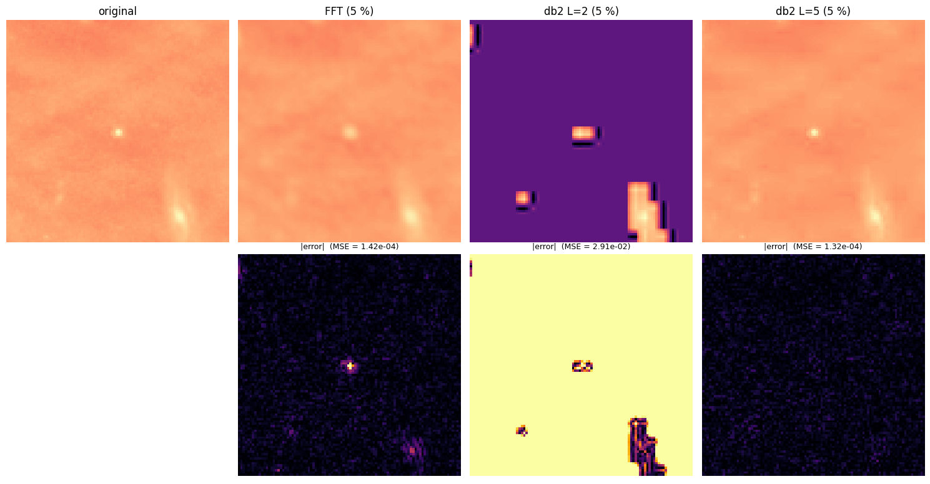
Con el 5 % de coeficientes, db2 con L = 2 falla
EJERCICIO 2 · PREGUNTA C, COMPRESIÓN AL 5 %
QUÉ REPRESENTA
Arriba: recorte original y reconstrucciones con FFT, db2 L = 2 y db2 L = 5. Abajo: el error de cada una.
CÓMO SE OBTUVO
Se conserva el 5 % de los coeficientes de mayor módulo en cada transformada.
db2 con L = 2 sale en bloques (MSE 205 veces el de la FFT): su banda cA₂ ya ocupa el 6.25 % de los coeficientes, más que el 5 % permitido.
Notes:
MSE al 5 %: FFT 1.42e-04, db2 L=2 2.91e-02, db2 L=5 1.32e-04. Con L=2, todo lo retenido es aproximación (cA₂) y ni siquiera se conserva toda esa banda (80 %), así que no queda presupuesto para los detalles; resultado: bloques y 2.9 % de píxeles negativos, físicamente imposibles. Con L=5 la aproximación ocupa solo el 0.10 % de N y el presupuesto se dedica a detalles.

Slide 17
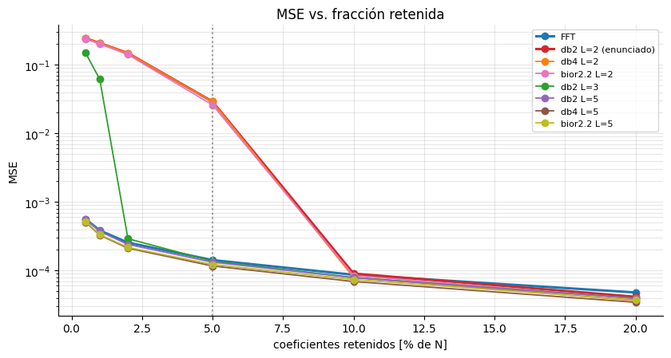
Con L ≥ 3 la ventaja de las wavelets es pequeña
EJERCICIO 2 · PREGUNTA C, COMPRESIÓN AL 5 %
QUÉ REPRESENTA
Error (MSE, escala log) según el porcentaje de coeficientes retenidos: FFT y siete configuraciones de wavelet.
CÓMO SE OBTUVO
Mismo criterio de mayor módulo, desde 0.5 % hasta 20 % de los coeficientes.
Con L = 2 el error es dos órdenes de magnitud mayor hasta el 5 %. Con L ≥ 3, la DWT queda entre 0.82 y 0.96 veces el MSE de la FFT.
Notes:
Las curvas de L=2 (db2, db4, bior2.2) quedan muy arriba hasta el 5 % y se juntan con las demás en el 10 %. Con L ≥ 3 la mejor es db4 con L=5 (0.82 veces el MSE de la FFT); db2 con L=3 queda prácticamente igual (0.96). Una explicación plausible, no verificada: la nebulosa es suave y su energía ya está en bajas frecuencias, donde Fourier es muy eficiente. Límite: una sola imagen.

